Slide 1
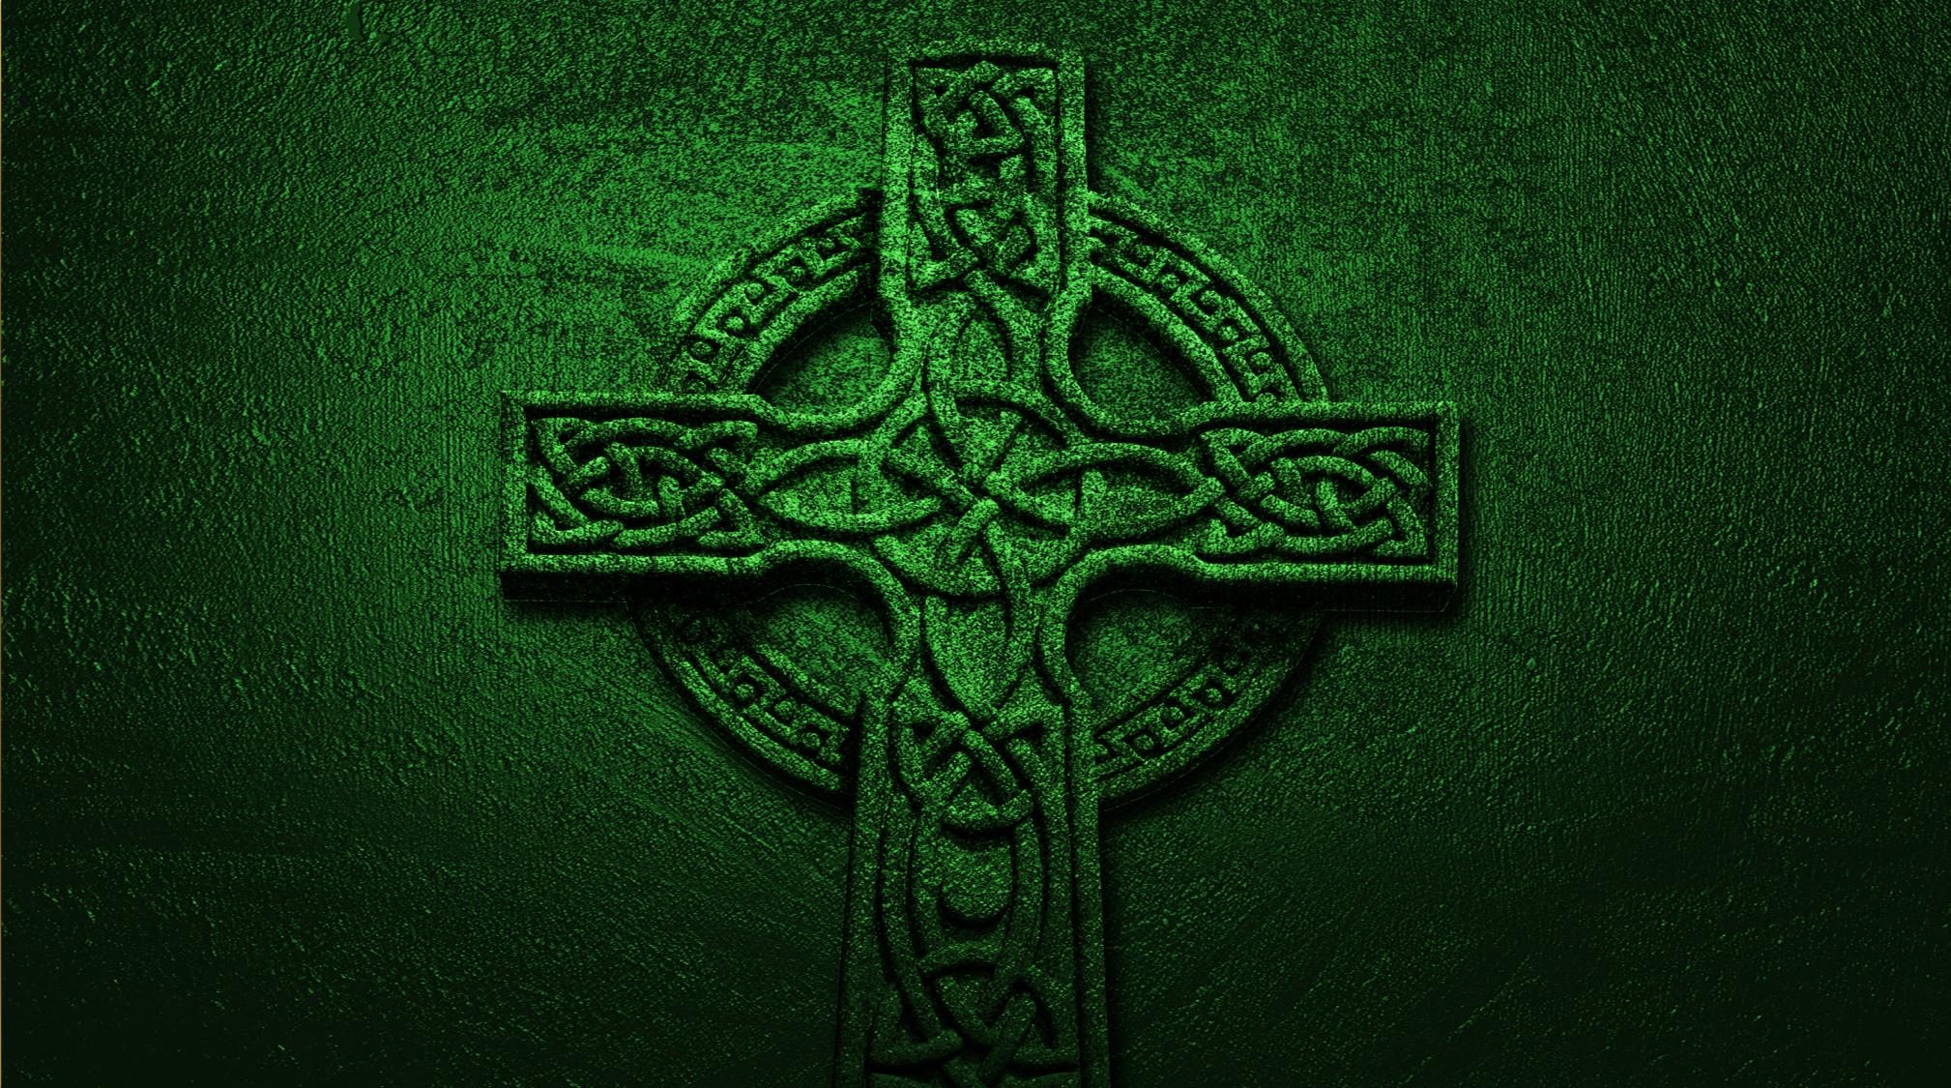
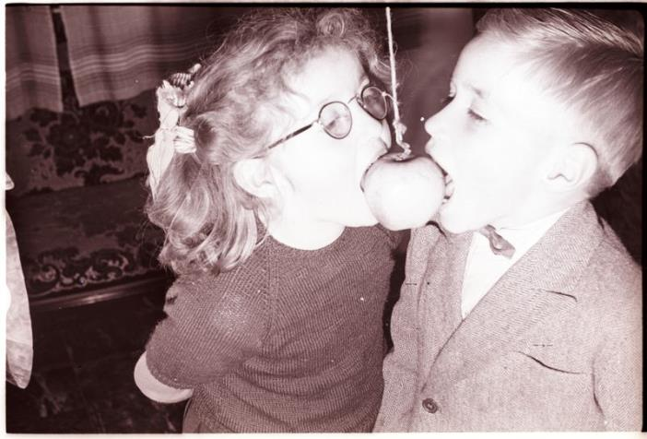
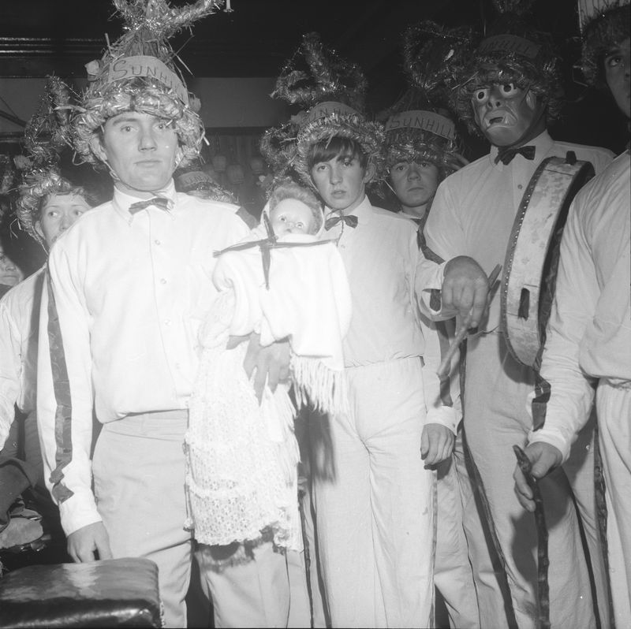
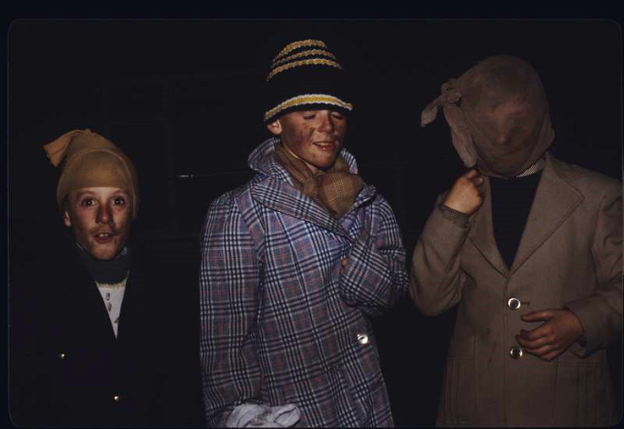
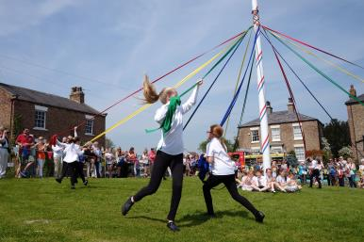
Féilte

Slide 2
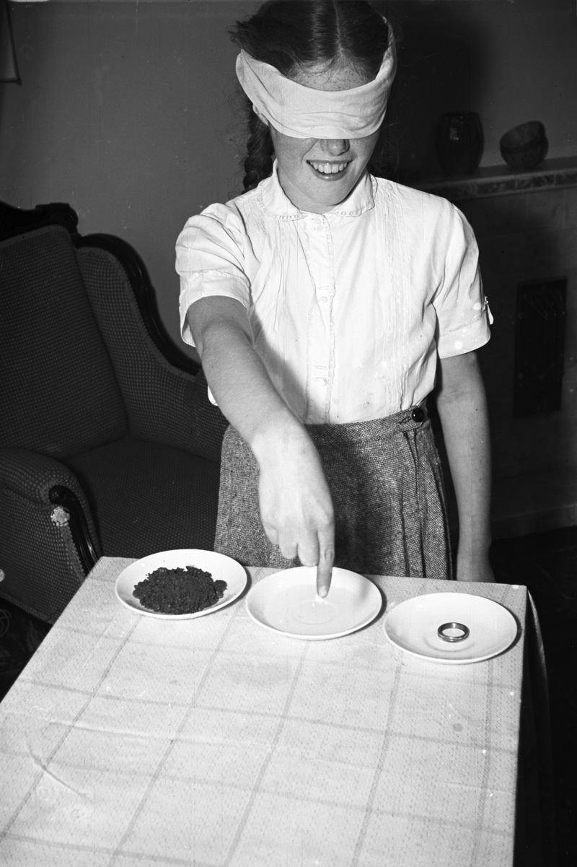
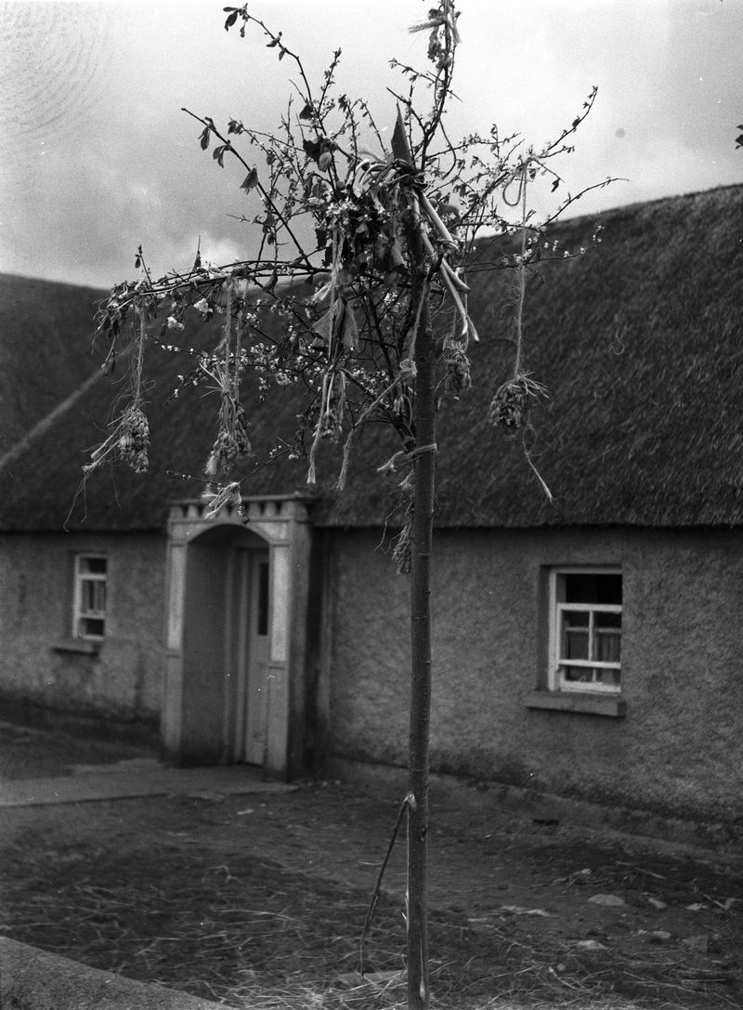
Baineann na grianghraif seo le trí fhéile éagsúla a cheiliúrtar in Éirinn. An bhfuil a fhios agat cé na féilte atá i gceist?

Slide 3
Oíche Shamhna
Tá an cailín sa ghrianghraf ag imirt cluiche a d’imrítí go minic in Éirinn Oíche Shamhna. Chuirtí trí mhias ar an mbord. Bhíodh uisce i gceann amháin acu, cré i gceann eile agus fáinne sa tríú ceann.
Chuirtí púicín nó dallóg ar gach páiste. An té a chuirfeadh a lámh i mias an uisce, deirtí go rachadh sé nó sí thar sáile. An té a chuirfeadh a lámh i mias na cré, deirtí go bhfaigheadh sé nó sí bás, agus an té a chuirfeadh a lámh i mias an fháinne, deirtí go bpósfadh sé nó sí roimh i bhfad.
D’imrítí cluichí eile mar é Oíche Shamhna – cluichí chun tuar a dhéanamh ar an am a bhí le teacht. Thaitin na cluichí seo go mór le daoine óga.

Slide 4
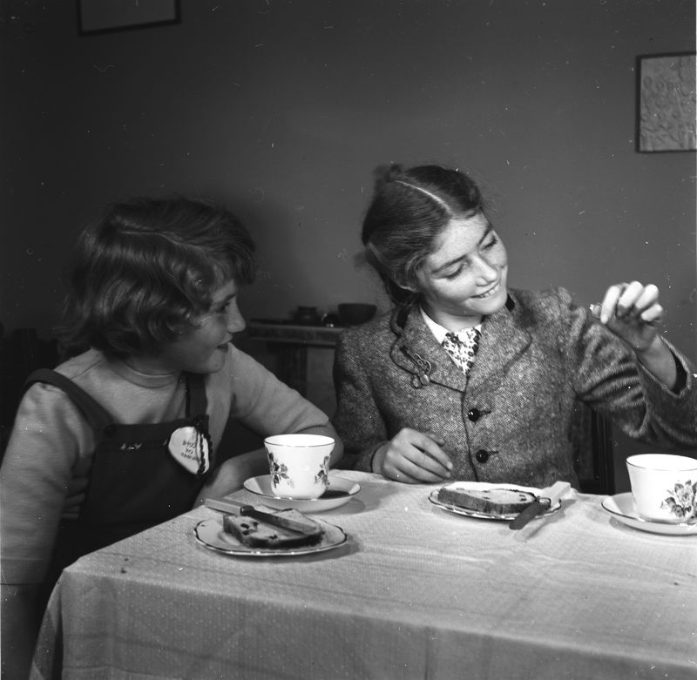
Tógadh an grianghraf seo Oíche Shamhna na bliana 1935. Tá an cailín tar éis an fáinne a fháil sa bhairín breac. Chuirtí nithe eile sa bhairín breac freisin Oíche Shamhna, cipín agus píosa éadaigh, mar shampla.
Deirtí gurbh é an duine a gheobhadh an fáinne ba thúisce a phósfadh. An té a gheobhadh an cipín, deirtí gurbh eisean an duine ba thúisce a gheobhadh bás. Dá bhfaigheadh buachaill an píosa éadaigh, deirtí go bpósfadh sé bean fuála agus dá bhfaigheadh cailín é, deirtí go bpósfadh sí táilliúir.
?
Cad atá ar siúl sa ghrianghraf seo, meas tú?

Slide 5
Tógadh an grianghraf seo Oíche Shamhna na bliana 1980. San am sin ghléasadh na páistí in éadaí a dtuismitheoirí agus théidís ó theach go teach ag bailiú torthaí, cnónna agus milseán. Chaithidís aghaidheanna fidil nó riteoga ar a n-aghaidh.
?
?
?
?
Cad atá ar siúl ag na páistí seo, meas tú?
Déan comparáid idir na feistis sa ghrianghraf agus feistis Oíche Shamhna an lae inniu.
Déan cur síos ar a gcuid éadaí.
An grianghraf nua-aimseartha é, dar leat?

Slide 6
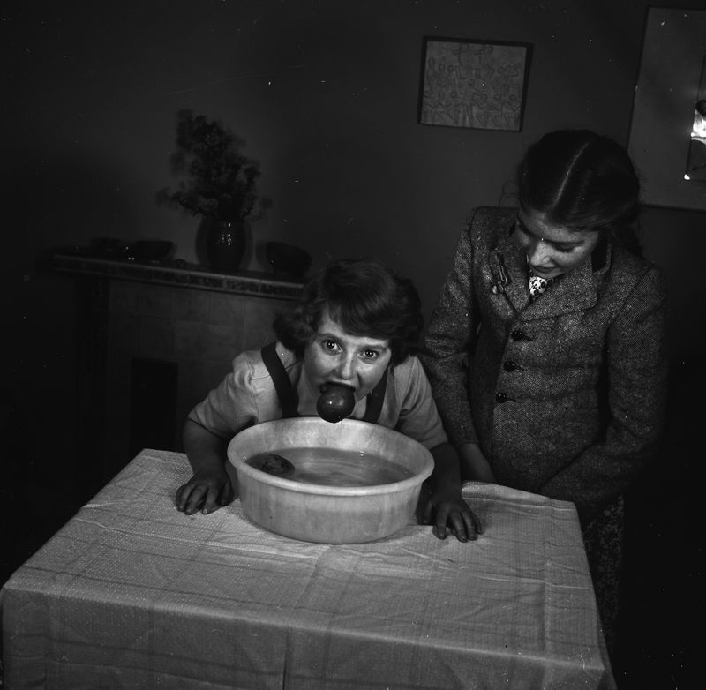
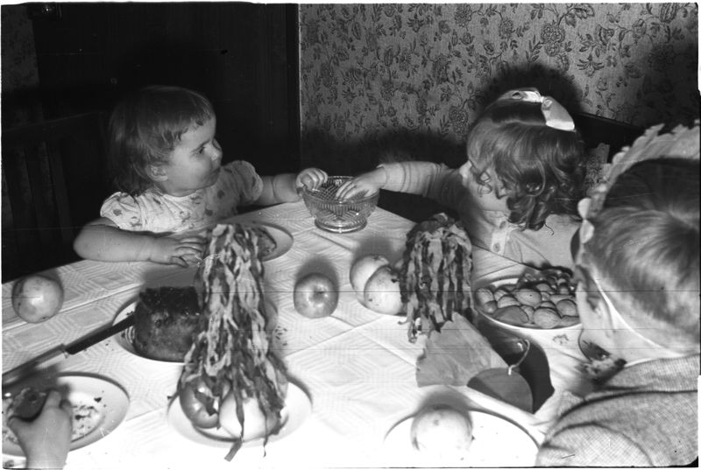
D’imríodh na páistí cluichí le húlla freisin Oíche Shamhna. Chuiridís úlla ar snámh i dtobán uisce agus dhéanaidís iarracht iad a thógáil aníos as an tobán den aon snap amháin lena mbéal. Chrochaidís úll ón tsíleáil freisin agus d’fhéachaidís le snap a bhaint as an úll agus a lámha ceangailte taobh thiar dá ndroim.

Slide 7
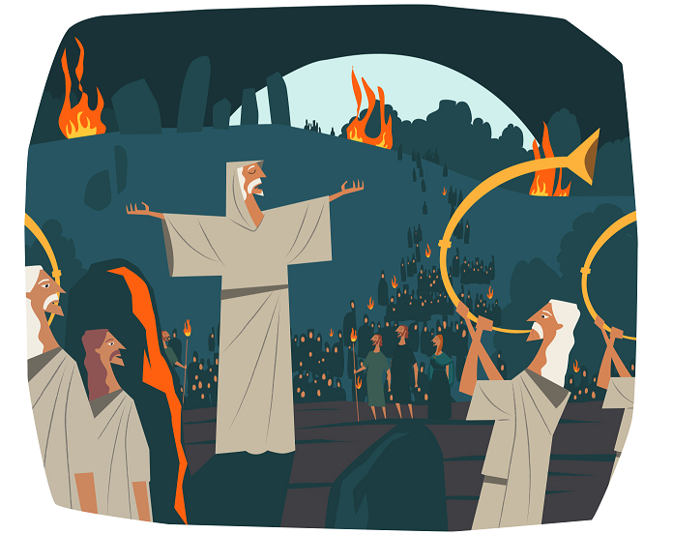
Eolas faoi Oíche Shamhna
Tá Oíche Shamhna á ceiliúradh in Éirinn le breis agus dhá mhíle bliain. Bhíodh féile mhór ag na Ceiltigh gach bliain timpeall Oíche Shamhna. Aimsir spraoi agus féasta a bhíodh ann.
Is é is brí leis an bhfocal ‘Samhain’ ná ‘deireadh an tsamhraidh’. Ba í Oíche Shamhna deireadh na bliana ag na Ceiltigh agus ba é Lá Samhna tús na bliana nua.
Feirmeoirí ba ea na Ceiltigh. Tráth na Samhna, bhíodh na barra uile bainte acu agus dóthain bia bailithe acu don gheimhreadh fada fuar. Bhíodh féasta acu, mar sin, le ceiliúradh a dhéanamh tar éis na hoibre ar fad.
Chreid na Ceiltigh go mbíodh taibhsí ag dul thart Oíche Shamhna. Mar gheall air sin, chlúdaídís a n-aghaidh dá mbídís ag dul amach sa chaoi is nach n-aithneodh na taibhsí iad.

Slide 8
Lá Fhéile Bríde
Tá na buachaillí sa ghrianghraf ag ceiliúradh na Féile Bríde. ‘Buachaillí na brídeoige’ an t-ainm a tugadh orthu. Cailíní a théadh timpeall i gceantair eile, nó théadh na páistí uile timpeall.
Théidís ó theach go teach Oíche Fhéile Bríde (an oíche roimhe ré). Bhíodh samhail de Naomh Bríd á hiompar acu. ‘An bhrídeog’ a tugadh ar an tsamhail. Bábóg is ea an bhrídeog sa ghrianghraf, ach as arbhar a dhéantaí an bhrídeog sa seanam. Sheinnidís ceol agus bhailídís airgead agus bia le haghaidh cóisir in onóir an naoimh. Ba ghnách leo rann traidisiúnta a rá, mar shampla:
Seo í isteach mo bhrídeog Mo bhrídeog chun a’ tí Mo bhrídeog álainn gléasta In éadach agus tuí Tabhair pingin don bhrídeog ‘s beidh sí buíoch díobh.
Cliceáil ar an nasc thíos chun féachaint ar fhíseán gearr faoin traidisiún seo: http://www.rte.ie/archives/2015/0130/676775-biddy-boys/

Slide 9
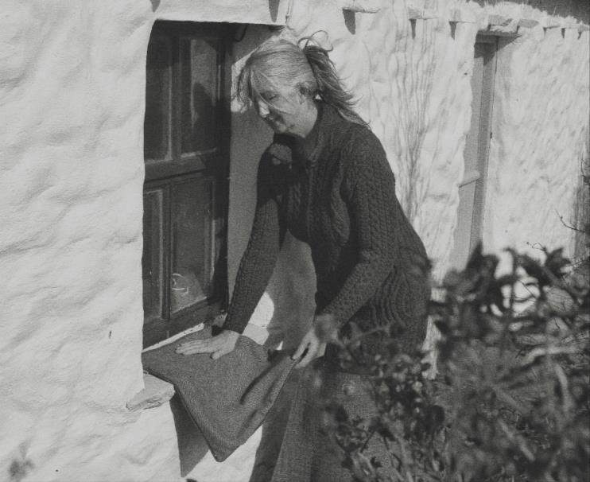
Creideadh go raibh an t-ádh ag baint le Naomh Bríd agus go raibh sí in ann daoine a leigheas. Ba nós le daoine píosa éadaigh a fhágáil taobh amuigh den teach Oíche Fhéile Bríde. Creideadh go dtiocfadh Naomh Bríd thart agus go leagfadh sí a lámh ar an éadach. Bheadh leigheas ar phianta agus cosaint ó chontúirt san éadach as sin amach.
‘Brat Bhríde’ a tugadh ar an bpíosa éadaigh seo.

Slide 10
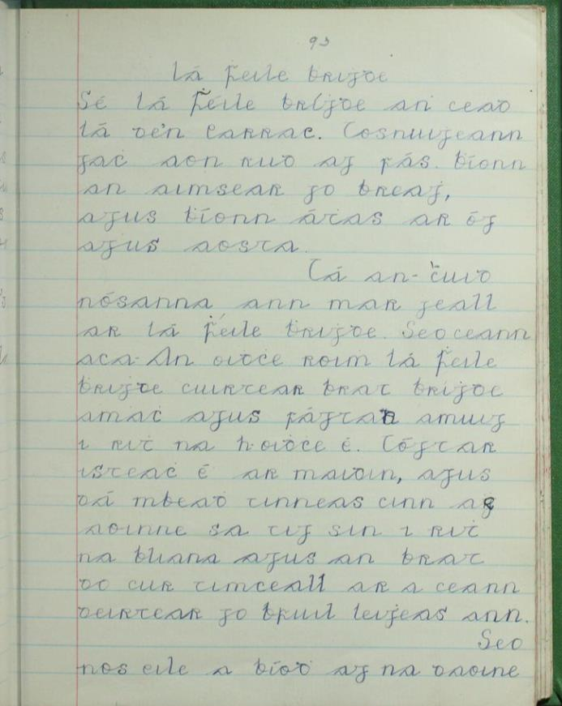
Seo cuntas ar Lá Fhéile Bríde a scríobh páiste scoile le linn na 1930idí. An féidir leat é a léamh?
Tabhair faoi deara nach bhfuil séimhiú le feiceáil ar an leathanach. An bhfuil a fhios agat cad a bhíodh ann ina áit?
Sa seanchóras scríbhneoireachta, chuirtí ponc os cionn an chonsain chun an séimhiú a léiriú. Is mar seo, mar shampla, a scríobhadh ‘amach’ sa sliocht: amaċ. An féidir leat samplaí eile a aimsiú?
?
Tá an sliocht iomlán ar fáil ag: https://www.duchas.ie/ga/cbes/4428112/4379368/4462844
An bhfeiceann tú aon difríocht eile idir an scríbhneoireacht seo agus do chuid scríbhneoireachta féin?

Slide 11
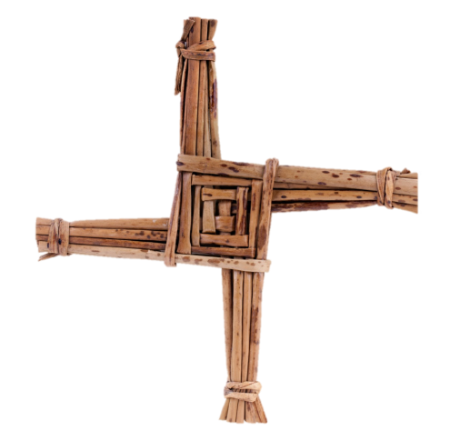
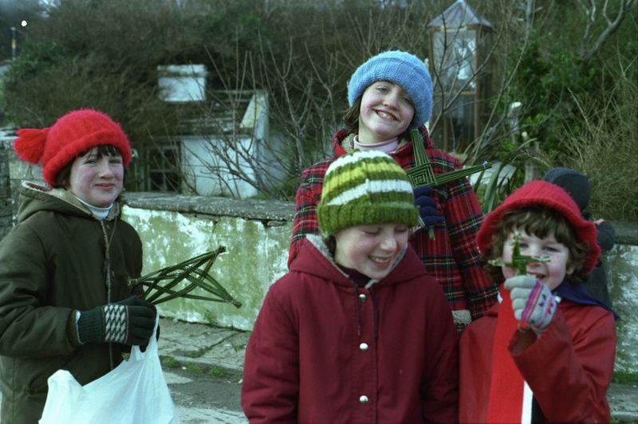
Dhéantaí crosa Bhríde in ómós don naomh.
Dhéantaí na crosa as cochán, luachra nó as ábhar nádúrtha eile agus bhíodh go leor stíleanna éagsúla ann. Chrochadh daoine na crosa sa teach agus sna cróite. Chreid siad go gcoinneodh cros Bhríde olc, tine agus ocras ó dhoras.
?
An ndearna tusa cros Bhríde riamh?

Slide 12
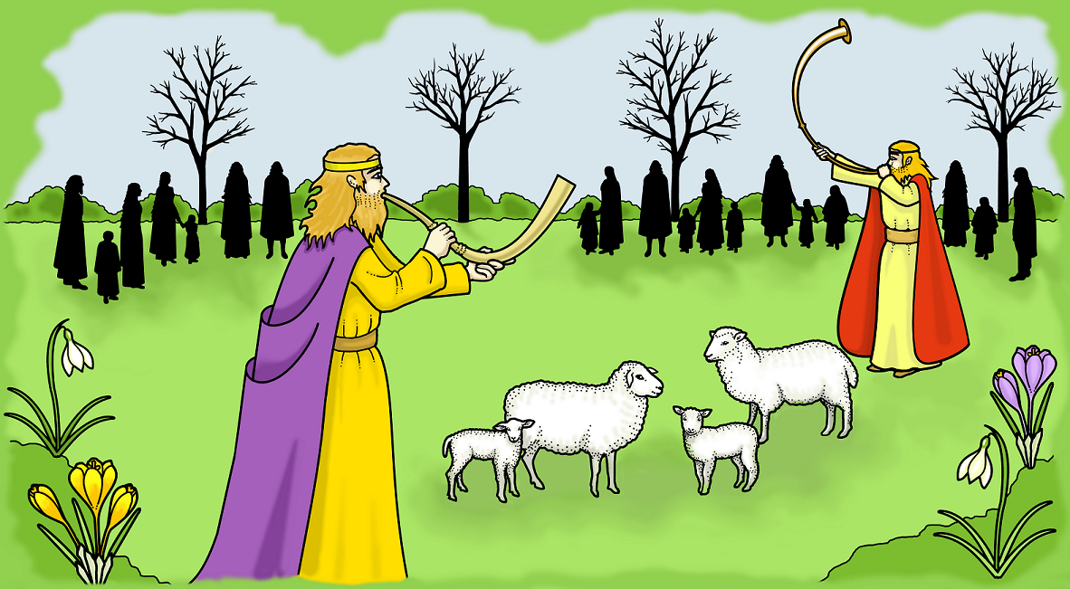
Eolas faoi Lá Fhéile Bríde
Féile in ómós do Naomh Bríd is ea Lá Fhéile Bríde agus is mórfhéile i dtraidisiún na hÉireann í.
Is í Naomh Bríd banéarlamh na hÉireann. Tugtar ‘Muire na nGael’ uirthi uaireanta.
Ceaptar go bhfuil Lá Fhéile Bríde bunaithe ar sheanfhéile Cheilteach darbh ainm Imbolg. Ceiliúradh ar theacht an earraigh, ar an torthúlacht agus ar bheatha úr ba ea Imbolg.
Bhí bandia ag na Ceiltigh darbh ainm Bríd agus deirtear gur in ómós don bhandia sin a rinneadh Imbolg a cheiliúradh. Deirtear freisin gur as an mbandia sin a ainmníodh Naomh Bríd.

Slide 13
Lá Bealtaine
Tá ‘sceach gheal na Bealtaine’ le feiceáil sa ghrianghraf seo. Sceach mhaisithe atá ann. Bhíodh an nós ann sceacha mar seo a fhágáil taobh amuigh den teach Lá Bealtaine. Ribíní, píosaí éadaigh agus b’fhéidir tinsil a chuirtí ar an sceach chun í a mhaisiú.
Chreid daoine go gcuirfeadh sceach na Bealtaine rath ar mhuintir an tí agus go gcoinneodh sí an t-olc uathu.
Cliceáil ar an nasc thíos chun féachaint ar fhíseán gearr faoin gcaoi a ndearna scoil amháin ceiliúradh ar Lá Bealtaine: https://www.youtube.com/watch?v=n-Sm9ZryHNI

Slide 14
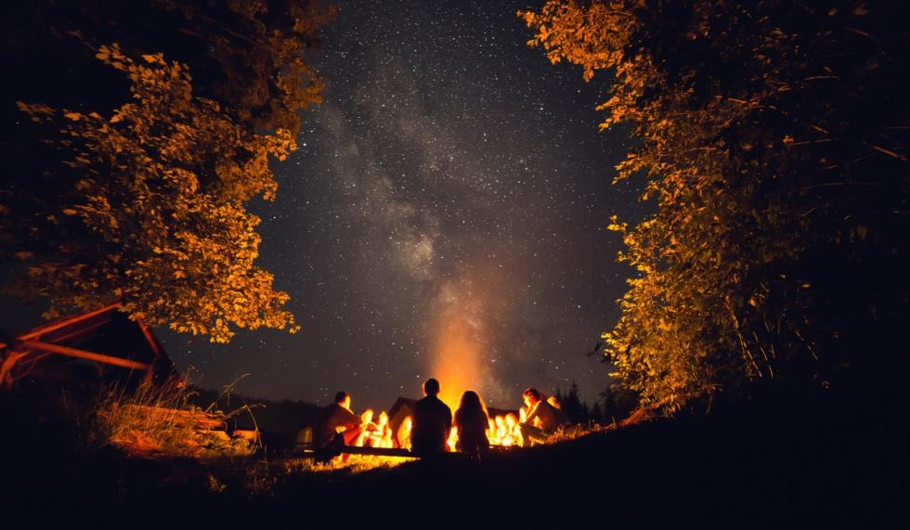
Is é Lá Bealtaine an chéad lá den samhradh. Lá mór ba ea Lá Bealtaine in Éirinn fadó.
Bhí sé de nós ag daoine i gceantair áirithe tinte cnámh a lasadh an oíche roimh ré. Bhailíodh daoine le chéile ag na tinte cnámh chun tús an tsamhraidh a cheiliúradh. Thiomáinidís a gcuid bó trí luaithreach na dtinte cnámh Lá Bealtaine chun go mbeadh an tsláinte acu go ceann bliana.
Creideadh go mbíodh na sióga ag gluaiseacht ó lios go lios Oíche Bhealtaine. Dá mbeadh aon duine amuigh go deireanach, deirtí gur chóir dó a bheith an-fhaichilleach ar na sióga.

Slide 15
Chuirtí ‘crann Bealtaine’ in airde i gceantair áirithe chun fáilte a chur roimh an samhradh. I dtús ama, is crann mór seachas cuaille a bhí sa chrann Bealtaine. Ina dhiaidh sin, chuirtí cuaille mór i lár an bhaile agus tugadh ‘crann Bealtaine’ air.
Bláthanna agus ribíní a chuirtí ar an gcrann Bealtaine chun é a mhaisiú. Dhéantaí damhsa agus spórt mórthimpeall an chrainn.

Slide 16
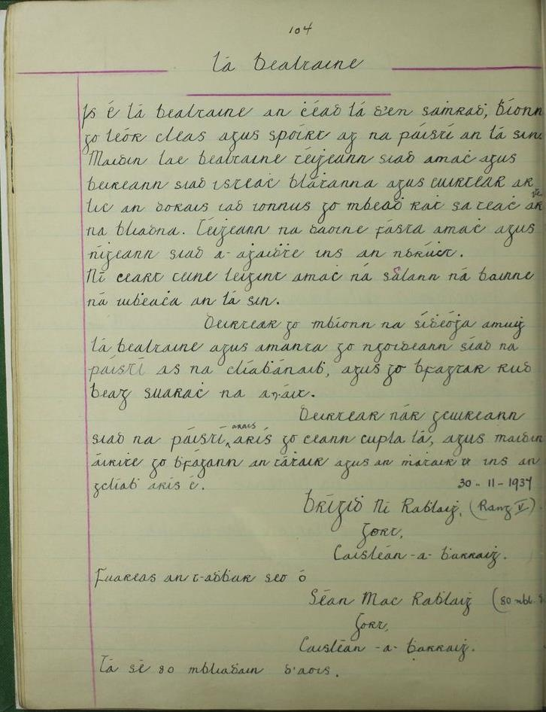
Seo cuntas ar Lá Bealtaine a scríobh páiste scoile le linn na 1930idí. An féidir leat é a léamh?
?
?
?
?
?
?
?
Cad a dhéanann na daoine fásta?
Cad a dhéanann na páistí maidin Lae Bealtaine?
Ainmnigh trí rud nár cheart a ligean amach as an teach Lá Bealtaine.
Cén rang ina raibh sí?
Cé a scríobh an cuntas seo?
Cad a dhéanann na sióga Lá Bealtaine?
Cathain a scríobhadh é?
Féach lch 6 i do leabhar oibre.

Slide 17
Seo thíos tras-scríobh ar an gcuntas.
Tabhair faoi deara nach ionann an litriú agus litriú an lae inniu.
Is é lá bealtaine an chéad lá d’en samhradh, bhíonn go leór cleas agus spóirt ag na páistí an lá sin.
Maidin lae bealtaine téigheann siad amach agus beireann siad isteach bláthanna agus cuirtear ar lic an dorais iad ionnus go mbeadh rath sa teach ar feadh na bliadna. Téigheann na daoine fásta amach agus nígheann siad a- aghaidhthe ins an ndrúcht. Ní ceart teine leigint amach ná salann ná bainne ná uibheacha an lá sin.
Deirtear go mbíonn na sídheógha amuigh lá bealtaine agus amanta go ngoideann síad na páistí as na clíabhánaibh, agus go bfagtar rud beag suarach na an-áit.
Deirtear nár gcuireann siad na páistí arais arís go ceann cupla lá, agus maidin áirithe go bhfágann an táthair agus an mhathair ins an gclíabh arís é.
30-11-1937
Brígidh Ní Rabhlaigh, (Rang V) Gort, Caisleán-a-bharraigh.
Fuareas an t-adhbhar seo ó
Seán Mac Rabhlaigh ( 80 mbl)
Gort, Caisleán -a- bharraigh.
Tá sé 80 mbliadhain d’aois.
Féach lch 6 i do leabhar oibre.

Slide 18
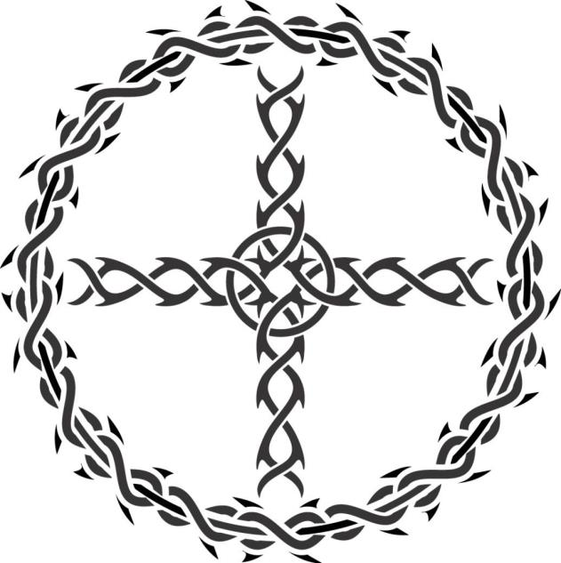
Ceaptar go bhfuil Lá Bealtaine bunaithe ar sheanfhéile Cheilteach darbh ainm Bealtaine. Dhéanadh na Ceiltigh ceiliúradh ar theacht an tsamhraidh ag an am sin den bhliain.
Samhain
Imbolg
Lúnasa
Bealtaine
Bhíodh ceithre fhéile mhóra ag na Ceiltigh fadó. An cuimhin leat céard iad?
Ceiliúradh a bhí i ngach ceann acu ar chuid ar leith den obair feirmeoireachta agus ar an athrú ó shéasúr amháin go séasúr eile.

Slide 19
Bhailigh daltaí scoile ó gach cearn d’Éirinn scéalta óna ngaolta le linn na 1930idí agus tá an bailiúchán béaloidis sin ar fáil ag: www.duchas.ie.
Tá go leor eolais ann faoi fhéilte na hÉireann.

Slide 20
Ealaín: Peter Donnelly, Christine Warner
Íomhánna eile: Conor Fagan, Cnuasach Bhéaloideas Éireann, Shutterstock
Tagairtí:
Íomhánna le caoinchead ó Chnuasach Bhéaloideas Éireann
Bailiúchán Grianghraf
N013.10.00001 Cluichí na Samhna: Páistí gléasta suas ag dul ó theach go teach. Grianghrafadóir: George McClafferty, Cill Mhantáin, 1980. © Cnuasach Bhéaloideas Éireann.
N013.06.00043 Cluichí na Samhna: Úll ar téad. Grianghrafadóir: Maurice Curtin, BÁC, 1935. © Cnuasach Bhéaloideas Éireann.
H032.18.00002 Lá Fhéile Bhríde agus Cros Bhríde: Brídeoga, Cill Ghobnait. Grianghrafadóir: Tom Munnelly, Cill Ghobnait, 1974. © Cnuasach Bhéaloideas Éireann.
H040.11.00001 Lá Bealtaine: Is i gCúige Laighin is mó a fheictear sceach na Bealtaine. Grianghrafadóir: James G. Delaney, An Iarmhí, 1964. © Cnuasach Bhéaloideas Éireann.
N013.06.00082 Cluichí na Samhna: Ag déanamh fáistine Oíche Shamhna. Grianghrafadóir: Maurice Curtin, BÁC, 1935. © Cnuasach Bhéaloideas Éireann.
N013.06.00059 Cluichí na Samhna: Ag teacht ar an bhfáinne. Grianghrafadóir: Maurice Curtin, BÁC, 1935. © Cnuasach Bhéaloideas Éireann.
N013.06.00021 Cluichí na Samhna: Ag baint snap as úll. Grianghrafadóir: Maurice Curtin, BÁC, 1935. © Cnuasach Bhéaloideas Éireann.

Slide 21
Tagairtí (ar lean):
N013.06.00035 Cluichí na Samhna: Bia na Samhna. Grianghrafadóir: Maurice Curtin, BÁC, 1935. © Cnuasach Bhéaloideas Éireann.
H032.19.00001 Lá Fhéile Bríde agus Cros Bhríde: Páistí ag díol chrosa Bhríde ag Tobar Bhríde, Lios Ceannúir. Grianghrafadóir: Tom Munnelly, Lios Ceannúir, Co. an Chláir, 1983. © Cnuasach Bhéaloideas Éireann.
Íomhánna le caoinchead ó Chnuasach Bhéaloideas Éireann
Bailiúchán na Scol
Imleabhar 0641, Leathanach 93 Lá Fhéile Bríde. Bailitheoir: Máighréad Ní Cadhla. Faisnéiseoir: Peadar Ó Cadhla, Baile Threasnáin, Co. Phort Láirge. © Cnuasach Bhéaloideas Éireann, UCD.
Imleabhar 0094, Leathanach 104 Lá Bealtaine. Bailitheoir: Brigidh Ní Rabhlaigh. Faisnéiseoir: Seán Mac Rabhlaigh, An Gort, Co. Mhaigh Eo, 1937. © Cnuasach Bhéaloideas Éireann, UCD.
Rinneadh gach iarracht teacht ar úinéir an chóipchirt i gcás na n‑íomhánna atá ar na sleamhnáin seo. Má rinneadh faillí ar aon bhealach ó thaobh cóipchirt de ba cheart d’úinéir an chóipchirt teagmháil a dhéanamh leis na foilsitheoirí. Beidh na foilsitheoirí lántoilteanach socruithe cuí a dhéanamh leis.
© Foras na Gaeilge, 2018
An Gúm, Foras na Gaeilge, 63-66 Sráid Amiens, Baile Átha Cliath 1

